Slide 1
CONFIGURANDO O GERENCIADOR DE CREDENCIAS ( VAULT )
Versão 0.9 Por Cristiano Campos ( cristiano.campos@outlook.com )

Slide 2
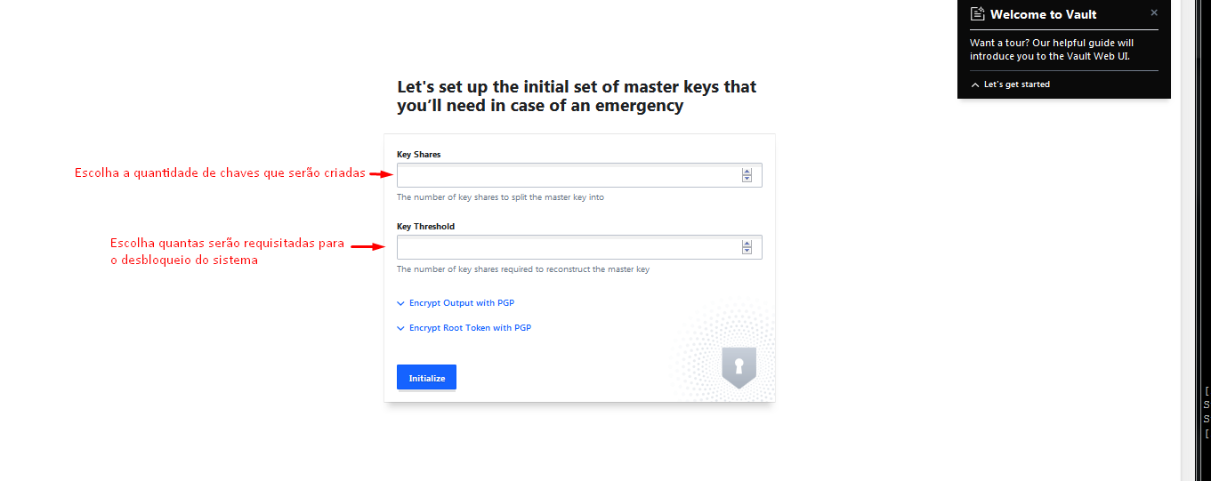
Acesse o sistema na url informada e na porta 8200.

Slide 3
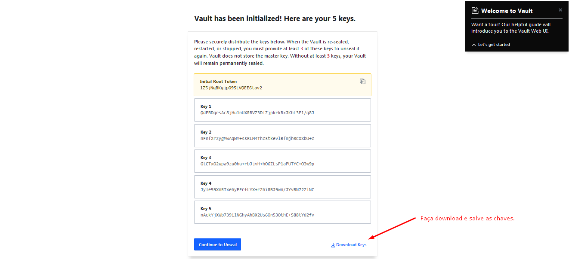
Faça o download das chaves, as salve, ou copie, e em seguida, clique no botão azul para continuar a liberação.

Slide 4
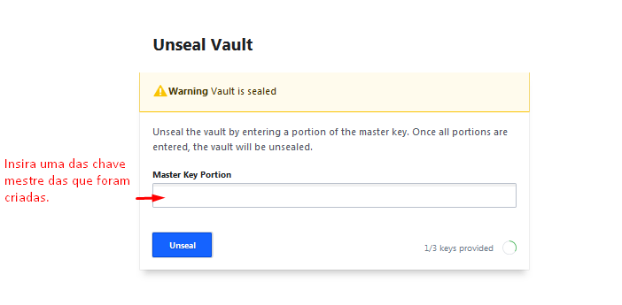
Insira uma das chaves mestras que foram criadas, e clique no botão azul. Repita este passo, inserindo as chaves restantes, até que alcance a quantidade de chaves necessárias (a quantidade que foi escolhida no passo 1).

Slide 5
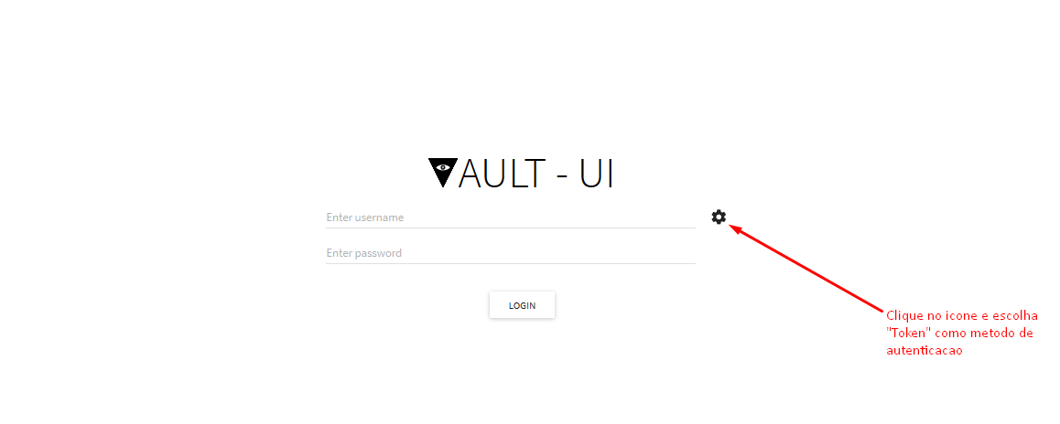
Acesse o sistema na url informada e na porta 8000.

Slide 6
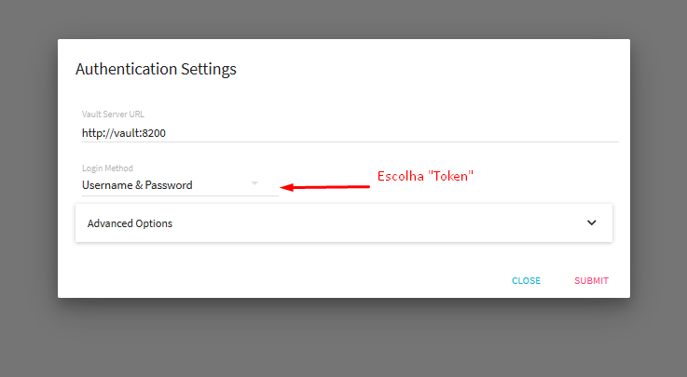
Defina “Token” como metodo de login e clique em “SUBMIT”.

Slide 7
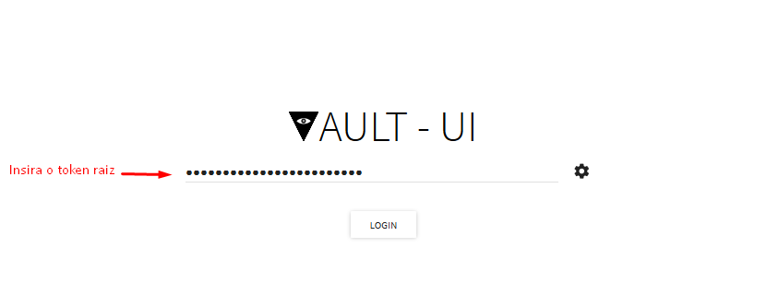
Insira o token raiz(root token), coletado no passo 2, e pressione “LOGIN”.

Slide 8
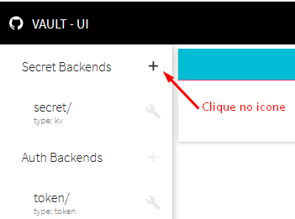
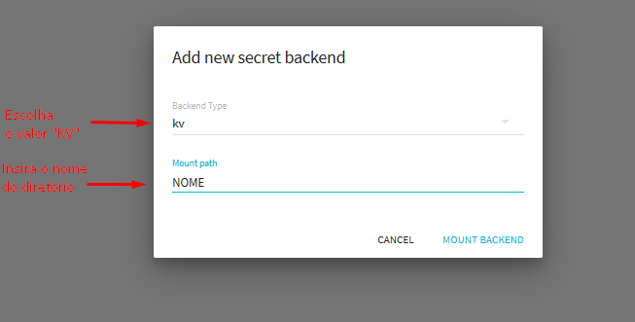
Clique no icone ao lado de “Secret Backends” para abrir a janela de novo segredo. Na janela escolha a opção “KV” no “Backend Type” e insira o nome escolhido para a opção “Mount Path”. Em seguida clique em “Mount Backend”.

Slide 9
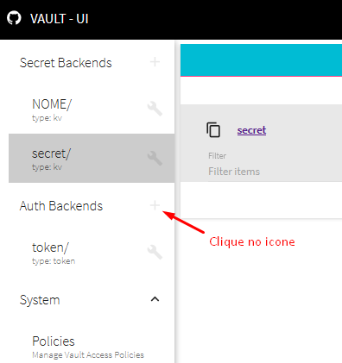
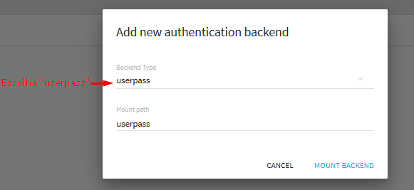
Clique no icone ao lado de “Auth Backends” para abrir a janela de novo tipo de autenticação. Na janela, escolha a opção “userpass” no “Backend Type” e em seguida clique em “Mount Backend”.

Slide 10
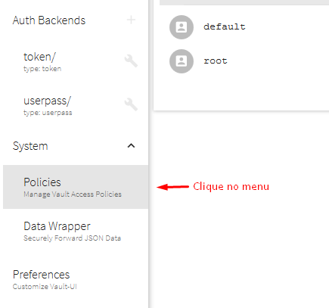
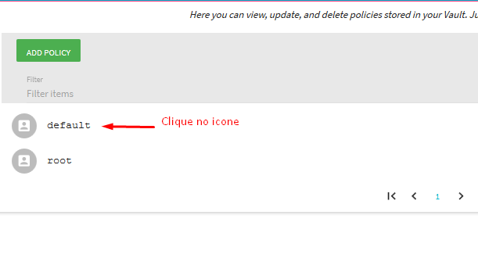
Clique no menu “Policies” e em seguida na politica “default”.

Slide 11
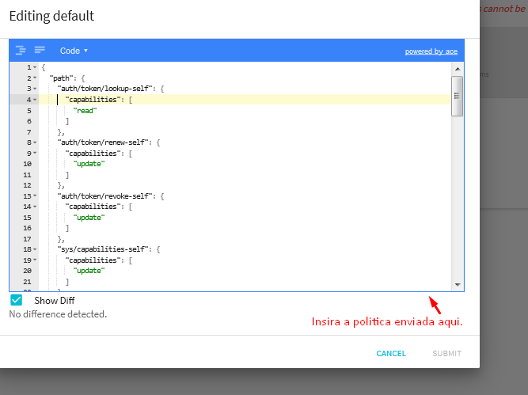
Insira o conteudo da “POLITICA” aqui no campo de texto e em seguida clique em “submit”.

Slide 12
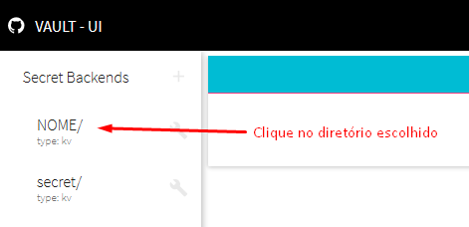
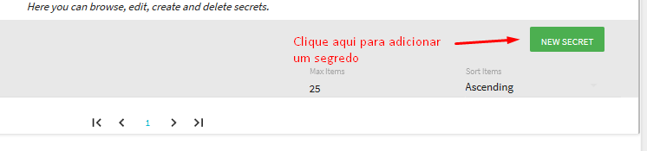
Clique no diretório de segredos no lado esquerdo da ferramenta e em seguida, no botão verde no lado direito da ferramenta.

Slide 13
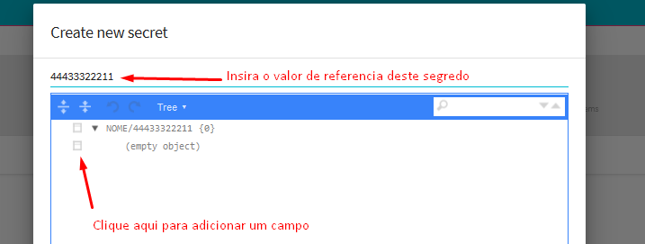
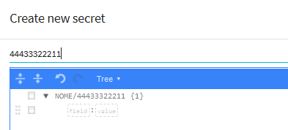
Insira o valor de referencia do segredo no campo “Insert object key”. E depois adicione um novo campo com o botão “Append”. Preencha o “field” como “username” e preencha o “value” com o nome do usuário. Adicione outro campo com o botão “Append” e preencha o “field” como “password” e o “value” como a senha do usuário.

Slide 14
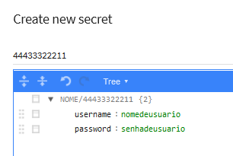
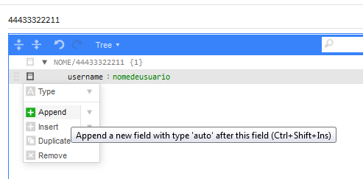
Preencha o “field” como “username” e preencha o “value” com o nome de usuário. Adicione outro campo com o botão “Append” e preencha o “field” como “password” e o “value” como a senha do usuário.

Slide 15
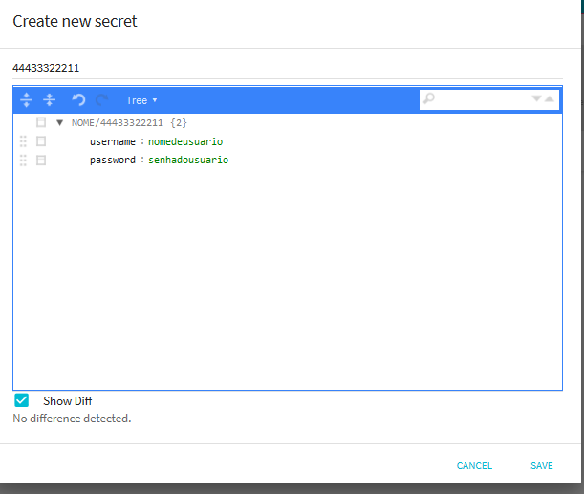
Após preencher com os campos, clique em “SAVE” no canto inferior direito.

Slide 16
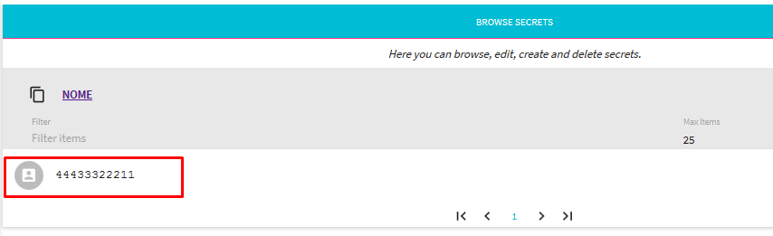
O segredo deve aparecer listado na tela com o valor de referência.

